Slide 1
Outras formas de relevo

Slide 2
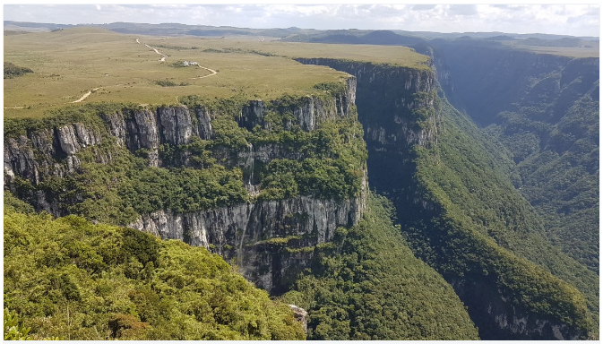
Escarpa

Slide 3
Declive acentuado que aparece em bordas de planalto.

Slide 4
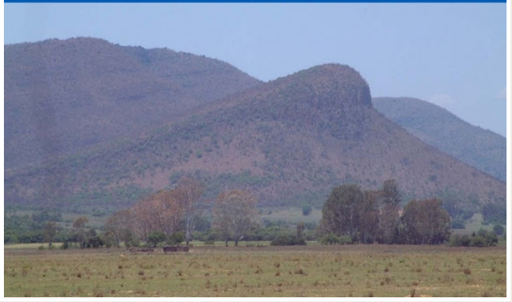
Cuesta

Slide 5
Forma de relevo que possui um lado com escarpa abrupta e outro com declive suave.

Slide 6
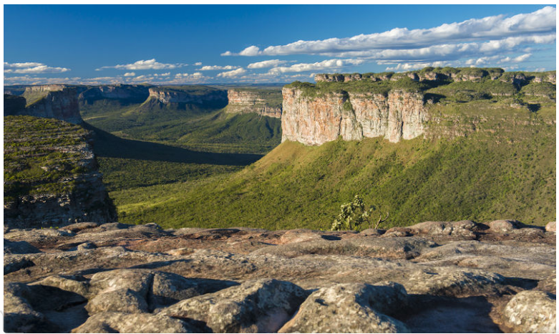
Chapada

Slide 7
Tipo de planalto cujo o topo é aplainado e as encostas são escarpadas.

Slide 8
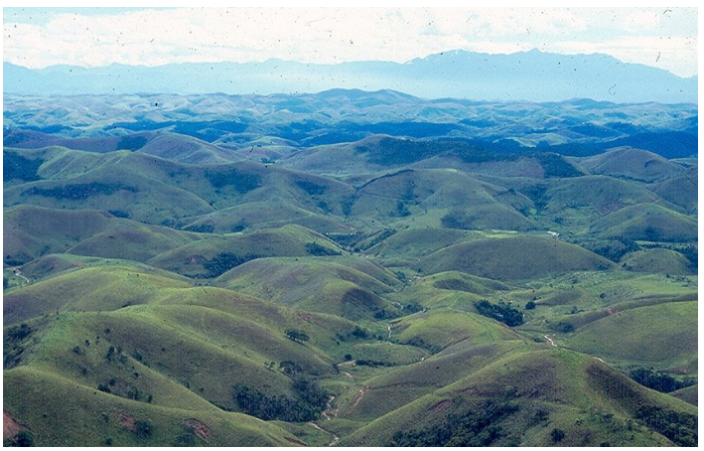
Morro

Slide 9
É uma pequena elevação de terreno, uma colina.

Slide 10
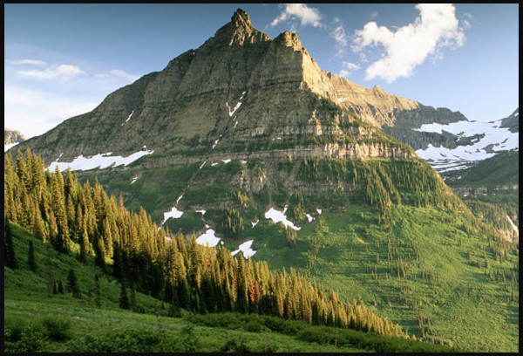
Montanha

Slide 11
São dobras ou soerguimentos originados devido a ação de forças endógenas.

Slide 12
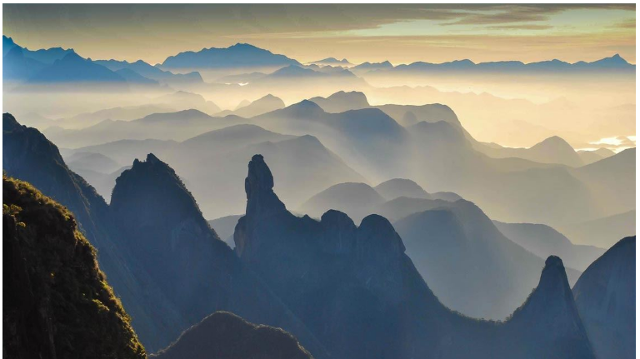
Serra

Slide 13
É um conjunto de formas variadas de relevo, como dobramentos antigos ou recentes, escarpas de planalto e cuestas.

Slide 14
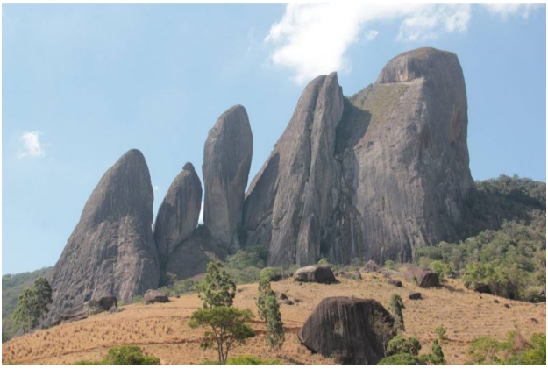
Inselberg

Slide 15
Saliência no relevo encontrada em regiões de clima árido e semiárido. Sua estrutura rochosa foi mais resistente erosão do que o material que estava em seu entorno.

Slide 16
O relevo submarino

Slide 17
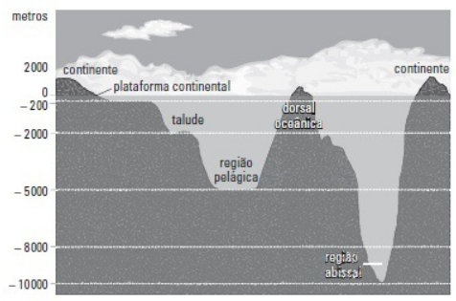
Plataforma continental

Slide 18
É a continuação da estrutura geológica do continente abaixo do nível do mar. São áreas favoráveis a exploração de petróleo e gás natural.

Slide 19
Talude

Slide 20
É a borda da plataforma, marcada por um desnível abruto de 2 mil metros.

Slide 21
Região pelágica ou abissal

Slide 22
Corresponde à crosta oceânica propriamente dita, que mais densa e geologicamente distinta da crosta terrestre.

Slide 23
Morfologia litorânea

Slide 24
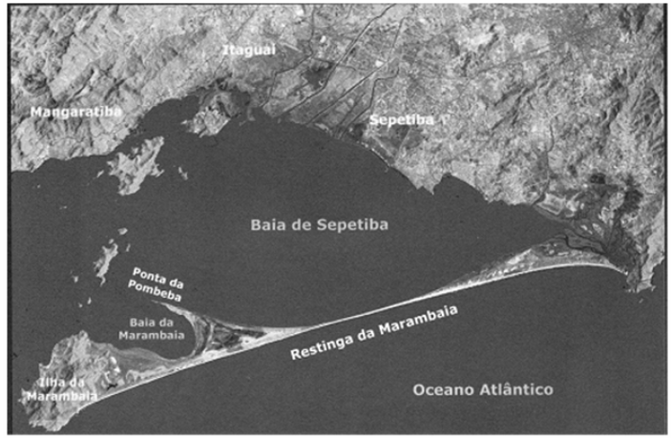
Restinga

Slide 25
São cordões arenosos formados a partir de transporte e sedimentação dessas partículas.

Slide 26
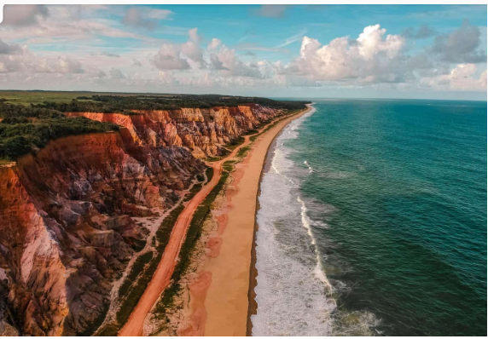
Falésiass

Slide 27
São paredões resultantes de impactos das ondas diretamente contra formações rochosas cristalinas ou sedimentares.

Slide 28
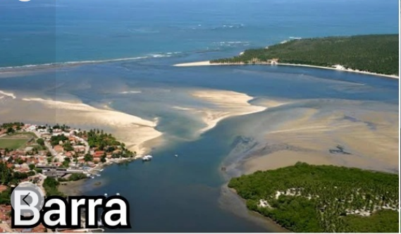
Barra

Slide 29
Saída de um rio, canal ou de uma lagoa para o mar aberto, onde ocorrem intensa sedimentação e formação de bancos de areia ou de outros detritos.

Slide 30
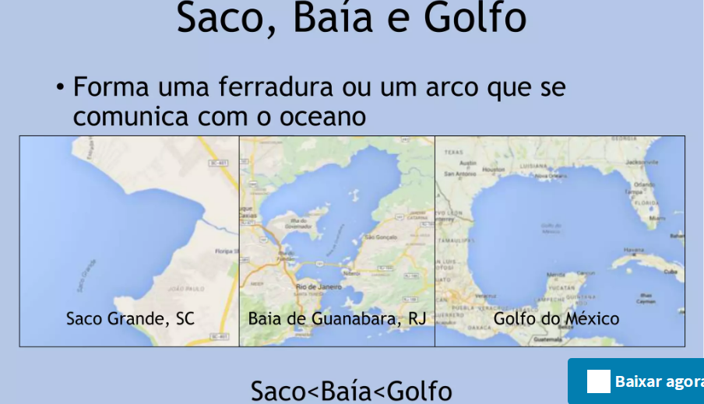
Saco, Baía e Golfo

Slide 31
Assemelha-se a um arco quase fechado que se comunica com o oceano. O que muda é o tamanho.

Slide 32
Ponta, cabo e península

Slide 33
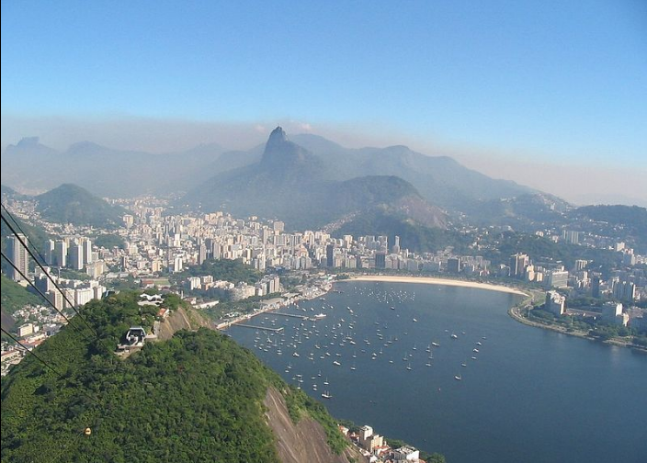
Enseada
Praia com formato de arco.

Slide 34
Recife

Slide 35
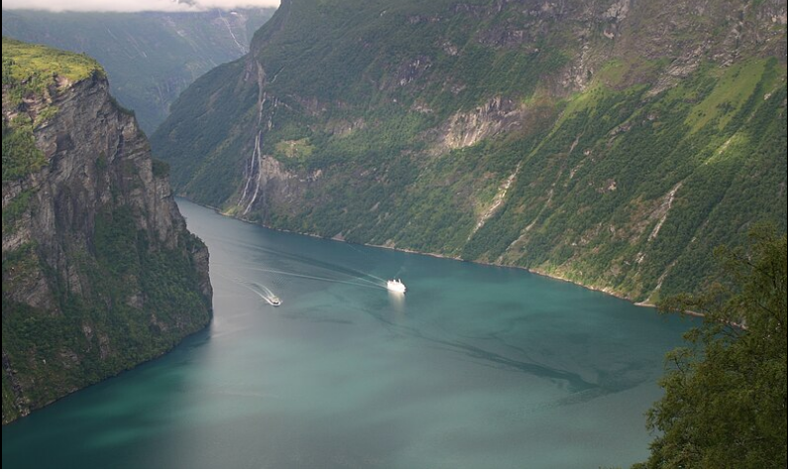
Fiordes

Slide 36
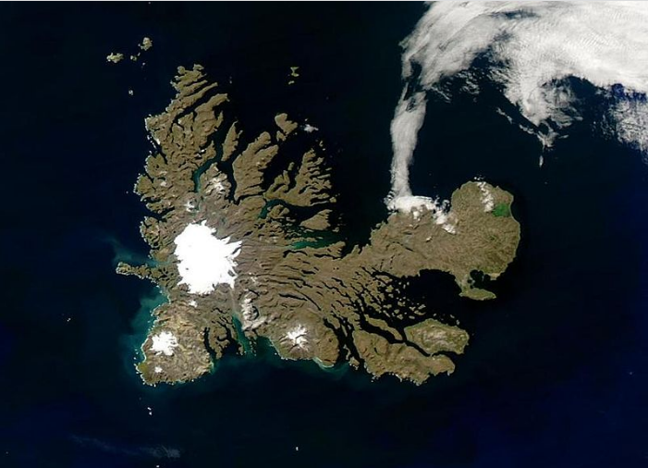
Fiordes

Slide 37
Profundos corredores que foram cavados pela erosão glacial e posteriormente rebaixados, que provocou a invasão das aguas do mar.

